Slide 1
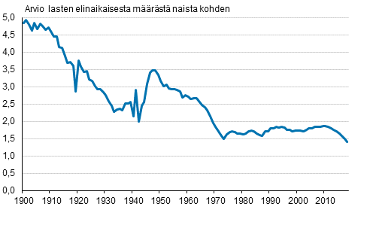
YO-tehtävä: syntyvyys
Kun syntyneiden määrä suhteutetaan synnytysikäisiin naisiin, voidaan tarkastella syntyvyyttä. Syntyvyyden mittaamisessa käytetään yleisesti kokonaishedelmällisyyslukua, joka kertoo, kuinka monta lasta nainen synnyttäisi elämänsä aikana, jos syntyvyys pysyisi laskentavuoden tasolla. Kuvio 3. A kuvaa kokonaishedelmällisyysluvun muutoksia Suomessa vuosina 1900–2018.
a) Tarkastele syitä kuvion 3. A osoittamaan kehitykseen Suomessa. (10 p.)
b) Pohdi, mitä yhteiskunnallisia seurauksia 2010-luvun aikana tapahtuneella syntyvyyden laskulla on. (10 p.)
(Ylioppilaskoe syksy 2020, kysymys 3)

